Slide 25
الإسعافات الورمية
* متلازمة الوريد الأجوف العلوي.
* انضغاط الحبل الشوكي.
* فرط كلس الدم.
* التخثر داخل الأوعية المنتشر.

Slide 26
متلازمة الوريد الأجوف العلوي
* الوريد الأجوف العلوي هو المصب النهائي لدوران الرأس والعنق
والذراعين وأعلى الصدر .
* يتوضع في المنصف.
* ينضغط الوريد الأجوف العلوي بالورم أو بعقدة لمفاوية مسببا احتقانا
وريديا.

Slide 27
* تحدث عند مرضى سرطان الرئة ....المصابين باللمفوما
.....السرطانات الإنتقالية .

Slide 28
الأعراض والعلامات السريرية
* زلة تنفسية.
* سعال.
* وذمة في العنق والذراعين والصدر .
* تورم في الوجه.
* توسع أوردة الصدر يؤدي إلى رؤية الأوردة على جدار الصدر.
في المراحل المتقدمة : أعراض ارتفاع التوتر داخل القحف (صداع –إقياء اضطرابات الرؤية )- نقص أكسجة الدماغ –وذمة حنجرة

Slide 29
التشخيص
سريري بحت ولابد من التشخيص الباكر والسريع.

Slide 30
العلاج
* علاج السرطان المسبب :العلاج الكيميائي.
* العلاج الشعاعي:أساسي.
* العلاجات المساعدة :المدرات –الكورتيزون –أكسجة

Slide 31
المداخلات المساعدة
* تمييز المرضى المعرضين لخطر حدوث متلازمة الوريد الأجوف العلوي .
* تبليغ الطبيب بالموجودات السريرية التي يكتشفها الكادر التمريضي.

Slide 32
انضغاط الحبل الشوكي
* معظم الإنتقالات تكون خارج الجافية وقد تضغط هذه النقائل على
الحبل الشوكي .
* خباثات الثدي –الرئتين-البروستات-الكليتين-اللمفومات –الورم النقوي العديد .

Slide 33
الأعراض والعلامات
* الألم ويتفاقم بالحركة والسعال والعطاس.
* اضطرابات حسية وحركية.

Slide 34
العلاج
* العلاج الجراحي : لتحرير الضغط.
* العلاج الشعاعي : أشيع طريقة لإنقاص حجم الورم وإيقاف ترقيه.
* الستيروئيدات : لإنقاص الوذمة والتهاب في موضع التهاب.

Slide 35
* يتأثر الشفاء وعودة الوظيفة العصبية بسرعة التشخيص والمعالجة
* إذا أصيب المريض بشلل كامل لن يستعيد وظيفته العصبية.

Slide 36
التداخلات المساعدة
* التقييم المستمر للوظيفة العصبية .
* في مرضى السلس البولي ينصح بتركيب قثطرة بولية .

Slide 37
فرط كلس الدم
* يحدث بنتيجة تحرر الكلس من العظام بمقادير تفوق طاقة الكليتين الأفرازية أو قدرة العظام الإمتصاصية.
* عادة ما يكون عيار كلس الدم > 11 مع/ دل.

Slide 38
أسباب رتفاع كلس الدم
* النقائل العظمية.
* انتاج العامل المفعل لكاسرات العظم.
* نقص الإماهة.
* القصور الكلوي.

Slide 39
الأعراض والعلامات
* الضغف.
* التعب.
* التخليط.
* نقص مستوى الإستجابة.
* ضعف المنعكسات.
* الغثيان والإقياءلات.
* الإمساك.
* تعدد بيلات.

Slide 40
يحدث فرط الكلس بشكل شائع عند مرضى:
* ورم النقوي العديد.
* سرطان الثدي.
* سرطان الرئة صغيرالخلايا.
* سرطان البروستات.

Slide 41
العلاج
الإماهة الكافية 3-6 ليتر في اليوم .

Slide 42
التداخلات المساعدة
* تحديد المرضى المعرضين لخطر فرط الكلس .
* الكشف الباكر عن الأعراض والعلامات .
* تشجيع المريض على المحافظة على وارد جيد من السوائل .

Slide 43
( DIC )التخثر داخل الأوعية المنتشر
* تفعيل غير طبيعي لكل اليات التخثر وانحلال الفيبرين مما يؤدي
لاستهلاك عوامل التخثر والصفيحات .
* شائعة في سرطانات الجهاز الهضمي والبروستات والإبيضاض
* قد تحدث في الإنتانات الشديدة .

Slide 44
النتائج المخبرية
PT * تطاول زمن البروثرومبين.
PTTK * تطاول زمن الثرومبين الجزئي.
* نقص عدد الصفيحات.
* نقص عيار الفيبرينوجين.
FDP * زيادة منتجات تقسيم الفيبرين.

Slide 45
الأعراض والعلامات
اعراض وعلامات نزفية من اللثة أو الجهاز الهضمي أو ميل للتكدم أو تغييم بسبب النزف الدماغي .

Slide 46
التدبير
* علاج الإنتان في حال وجوده.
* علاج السرطان المستبطن.
* المعالجة العرضية ( نقل دم – صفيحات – نقل بلازما طازجة –نقل الرسابة القرية التي تحتوي الفيبرينوجين وعوامل التخثر ).

Slide 47
التداخلات المساعدة
* العناية بالنظافة العامة للتقليل من الإنتان.
* تقليل الإجراءات الغازية.
* زيادة الضغط على كل مواضع بزل الوريد.
* تقليل النشاط الجسدي قدر الإمكان لإنقاص خطر الأذية واحتياج الأوكسجين .

Slide 48
التدابير المتخذة عند الشك بتسريب خارج الأوعية
* يوقف حقن الدواء مباشرة.
* يطبق الضمادات الباردة على الموضع (باستثناء تسرب قلويدات العنقاء ) حيث تطبق ضمادات ساخنة.
* رشف الدواء الراشح من النسيج.
* حقن مادة معدلة في المنطقة لإنقاص أذية النسيج.

Slide 49
أهم الإرشادات لضمان سلامة المتعاملين بأدوية المعالجة الكيميائية
استعمال حجرة أمان حيوي لتحضير أدوية المعالجة الكيميائية. *
* استعمال قفازات جراحية من اللاتكس مع الكمامة عند التعامل مع الأدوية الكيميائية ومع مفرغات المريض التي يستعملها .
* ارتداء رداء نبوذ مقاوم عند تحضير أدوية المعالجة الكيميائية وتطبيقها.
* التخلص من كل الأدوات المستخدمة في تحضير أدوية المعالجة الكيميائية بالطريقة المناسبة وفي الحاويات المانعة للتسرب والمقاومة للوخز.
* التخلص من كل فوارغ وأدوات المعالجة الكيميائية .

Slide 50
سرطان الرئة
عوامل الخطورة :
التدخين
التدخين السلبي
تلوث الهواء
التعرض للأسبستوز
التعرض الأشعاعي
عوامل وراثية جينية مؤهبة

Slide 51
التصنيف النسيجي
سرطان الرئة غير صغير الخلايا :
ويشكل 80% من سرطانات الرئة
سرطان الرئة صغير الخلايا :
يشكل 20 % من سرطانات الرئة

Slide 52
سرطان الرئة غير صغير الخلايا
كبير الخلايا 10-15 %
كارسينوما غدية 30-50 %
كارسينوما شائكة الخلايا 30%

Slide 53
الأعراض والعلامات السريرية
السعال
نفث الدم
عسرة تنفس
وزيز
نقص وزن
تعب
ذات رئة متكررة
ألم صدري أو كتفي

Slide 54
المرحلة السريرية
ورم الرئة غير صغير الخلايا: يصنف حسب نظام
TNM
من 1-4Tحجم الورم :
من 1-3N العقد اللمفاوية :
0 أو 1M النقائل الورمية :

Slide 55
ورم رئة صغير الخلايا
محدود بنصف الصدر
ممتد او منتشر

Slide 56
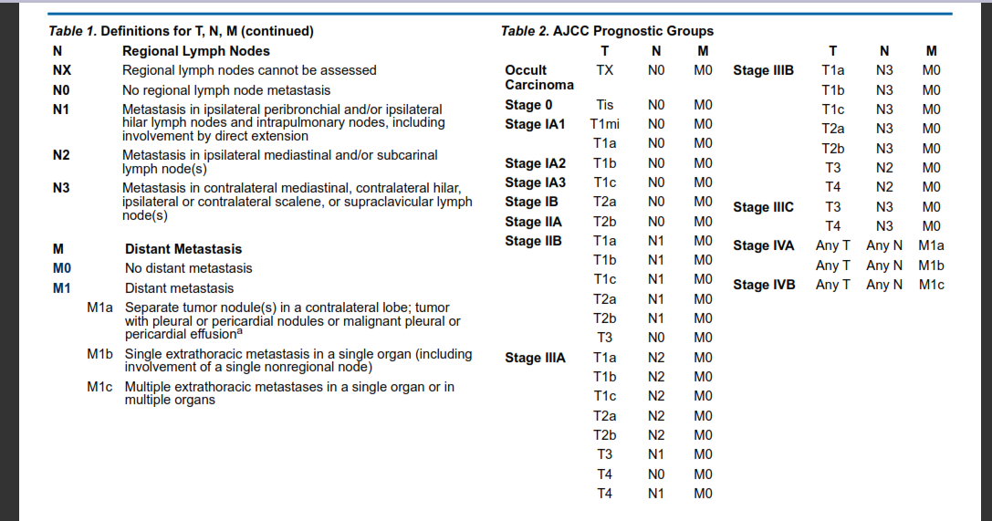

Slide 57
سرطان الرئة هو السرطان الثاني من حيث الشيوع بعد سرطان الثدي عند النساء وسرطان البروستات عند الذكور وهو سرطان عالي الخطورة ونسبة الوفيات فيه عالية .
فقط 14 % من مرضى سرطان الرئة يعيشون أكثر من 5 سنوات بعد التشخيص .

Slide 58
التدخين وعلاقته بسرطان الرئة
التدخين له ارتباط بشكل خاص مع سرطان الرئة صغير الخلايا.
التدخين له ارتباط بشكل أقل مع سرطان الرئة غير صغير
الخلايا( ارتباط بشكل أكبر مع السرطانة الشائكة وأقل مع الغدية )

Slide 59
باكيت / يوم تزيد نسبة الإصابة 10 مرات
2 باكيت / يوم تزيد نسبة الإصابة 21 مرة

Slide 60
تشخيص سرطان الرئة
الفحص السريري
صورة الصدر والطبقي المحوري للصدر
الدراسة الخلوية للقشع
تنظير القصبات
خزعة الجنب
تنظير المنصف

Slide 61
علاج سرطان الرئة
العلاج الجراحي.
العلاج الكيميائي.
العلاج الشعاعي.

Slide 62
العلاج الجراحي
له دور في علاج سرطان الرئة غير صغير الخلايا في المراحل
الباكرة فقط .
15-20% من مرضى سرطان الرئة قابليين للعلاج الجراحي
معظم المرضى يكتشفون في مراحل متأخرة غير قابلة للجراحة
العلاج الجراحي ليس له دور في علاج سرطان الرئة صغير الخلايا ماعدا الحالات الباكرة جدا .

Slide 63
العلاج الشعاعي
له دور في علاج نوعي سرطان الرئة

Slide 64
العلاج الكيميائي
معتمد على مركبات البلاتين وبشكل خاص السيسبلاتين والكاربوبلاتين مع المشاركة مع مركبات أخرى.

